Slide 1
”Boil an egg, bae”
Android-app av David Öhman

Slide 2
Idéns uppkomst och målgrupp
Inspiration från www.kokaagg.se, brist på egna unika idéer
Koder från Tre-i-rad projektet som vi gjorde på förra kursen,
som komplement, dessutom ville jag testa
Målgruppen är unga vuxna, ganska barnslig och ungdomlig
app

Slide 3
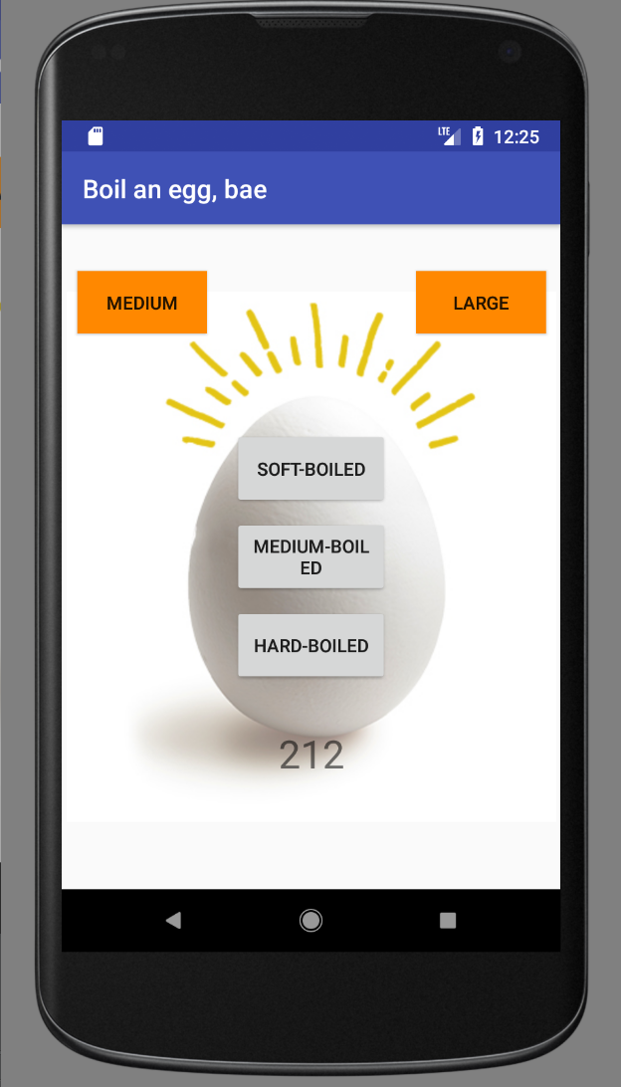
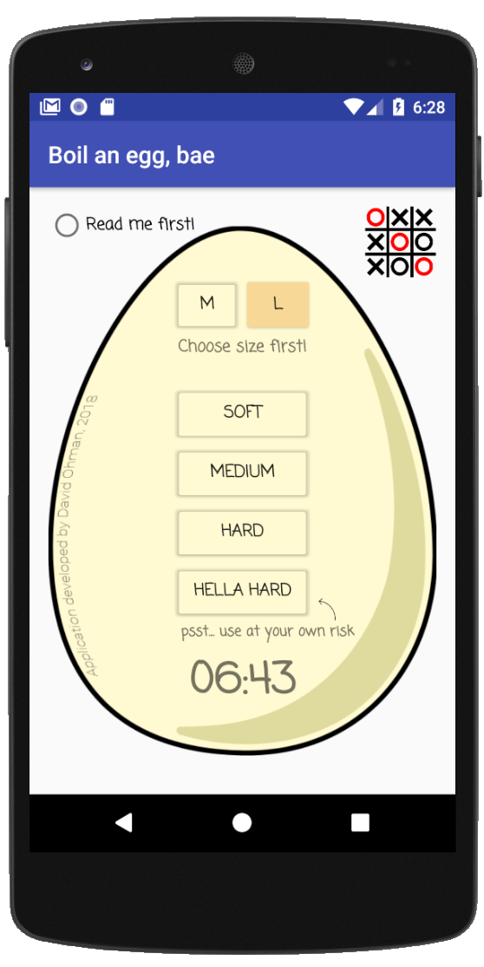
Layout & design & användarvänlighet
Gamla designen Nya designen
      Knappar
      Sekunder till minuter
      Ny bild utan copyright
      Enum & sharedpref.
      på M/L
      m.m.
      Lätt och använda,
      snyggt
      Kan spela under tiden
      och få notis när ägget
      är klart

Slide 4
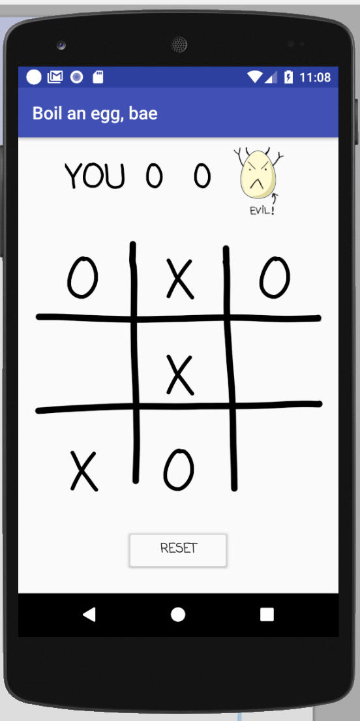
Spelet
Lagt in handler på AI:ns
drag
Gjort AI:n smart istället för
slumpmässiga drag
De tre vinnande pjäserna
målas rött
Kan nollställa resultatet när
som helst

Slide 5
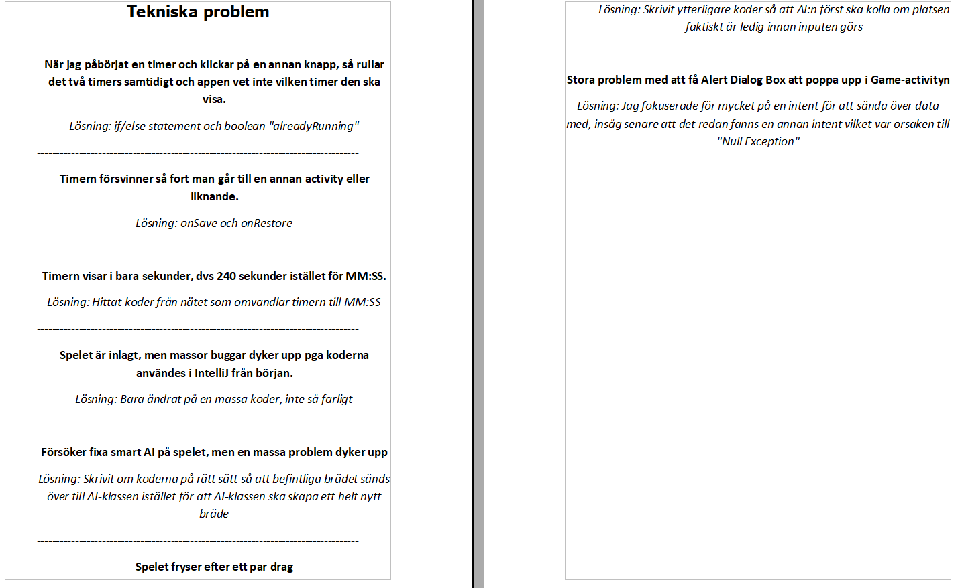
Tekniska problem
Har varit mycket fler, dessa är bara några ex

Slide 6
Demonstration av appen

Slide 7
Några frågor?
Tack för mig!

